Slide 1
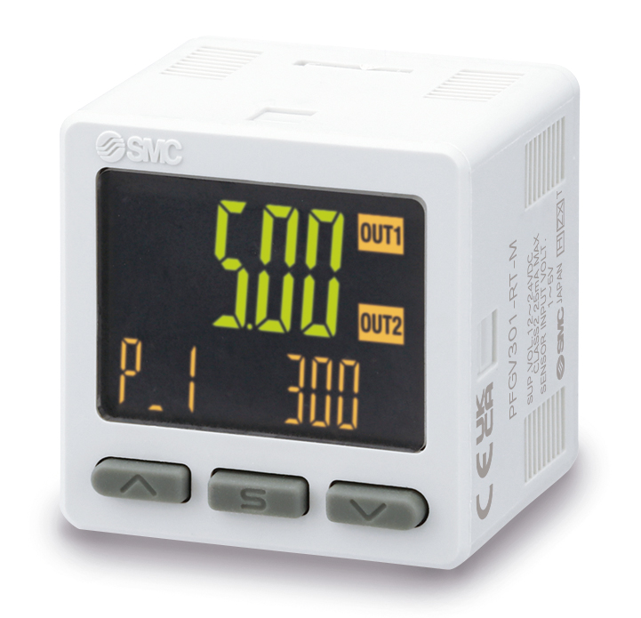
DOCUMENTO DI SWITCHOVER
Serie PFGV301
Monitor per flussostato digitale

Slide 2
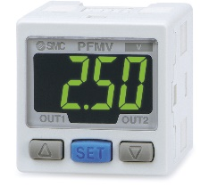
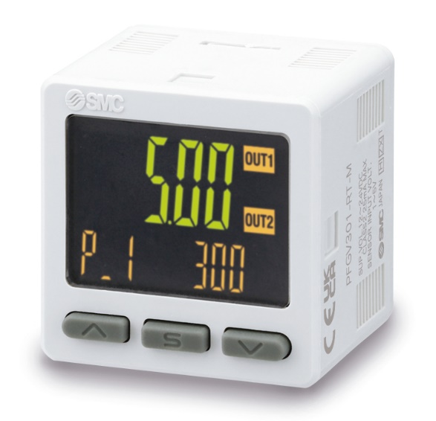
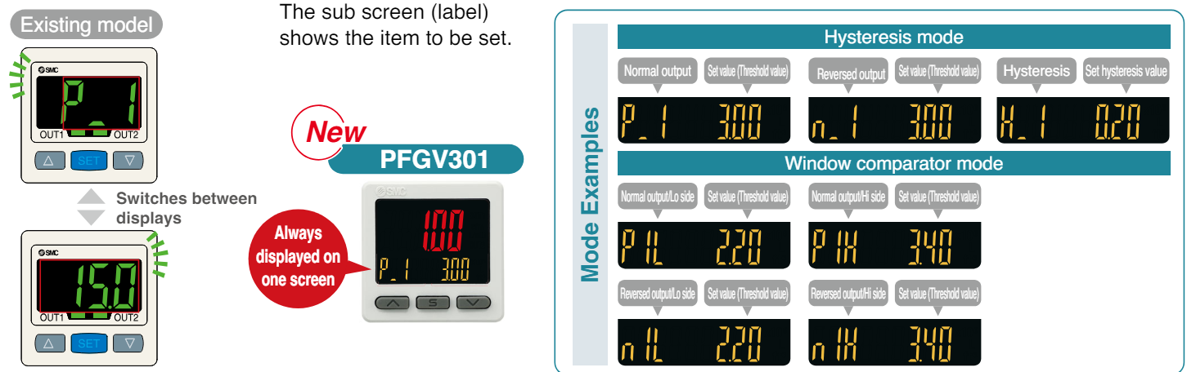
Caratteristiche migliorate e vantaggi correlati
Caratteristica
Nuovo monitor a 3 visualizzazioni PFGV301 in grado di mostrare sia la tensione che la portata
Vantaggi per il cliente
Visualizzazione intuitiva della portata misurata da postazioni remote
Serie attuale
Serie nuova

Slide 3
Caratteristiche migliorate e vantaggi correlati
Caratteristica
Uscita digitale NPN e PNP commutabile
Vantaggi per il cliente
Il numero di prodotti in stock può essere ridotto
Caratteristica
Uscita analogica in tensione da 0 a 10 V e uscita analogica in corrente da 4 a 20 mA
Vantaggi per il cliente
Flessibilità nella connettività dell'impianto in base alle esigenze dell'applicazione, come l'immunità ai disturbi, la risoluzione desiderata e la complessità del cablaggio.

Slide 4
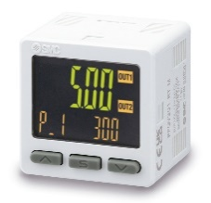
Dettagli tecnici
Specifica standard
Serie | Serie attuale PFMV3 | Serie nuova PFGV301
Immagine
Unità di misura | Tensione: V Portata: l/min, cfm (ft3/h) | Tensione: V Portata: l/min, cfm (ft3/h)
Tensione di alimentazione [VDC] | da 12 a 24 | da 12 a 24
Assorbimento di corrente [mA] | 50 max. | 25 max.
Numero di uscite | 3 (2 digitali, 1 analogica) | 3 (2 digitali, 1 analogica)
Uscite digitali | 2 x PNP o 2 x NPN | 2 x PNP/NPN (commutabile)
Uscita analogica | Tensione: da 1 a 5 V | Tensione: da 1 a 5 V o da 0 a 10 V Corrente: da 4 a 20 mA
Visualizzazione | LED 1 visualizzazione e 2 colori | LCD 3 visualizzazioni e 3 colori
Precisione del display | ±0.5 % F.S. | ±0.5 % F.S.
Grado di protezione | IP40 | IP40
Campo della temperatura d'esercizio [°C] | In funzionamento: da 0 a 50 °C, In stoccaggio: da -10 a 60 °C (senza congelamento o condensa) | In funzionamento: da 0 a 50 °C, In stoccaggio: da -10 a 60 °C (senza congelamento o condensa)
Campo umidità d'esercizio [ºC] | In funzione/In stoccaggio: da 35 a 85 % U.R. (senza condensa né congelamento) | In funzione/In stoccaggio: da 35 a 85 % U.R. (senza condensa né congelamento)
Norme | CE | CE, UKCA
Connettore elettrico | Connettore e-con | Connettore e-con
Differenza nelle specifiche

Slide 5
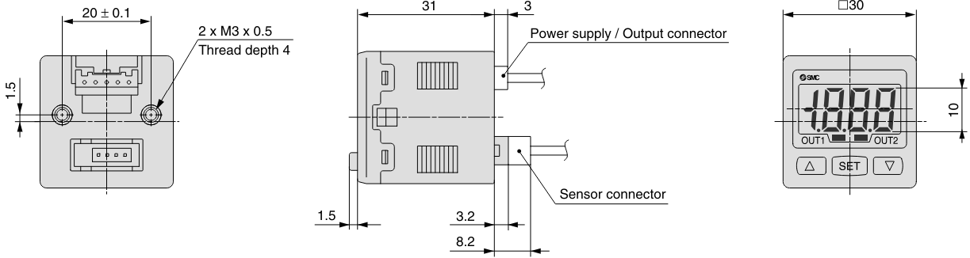
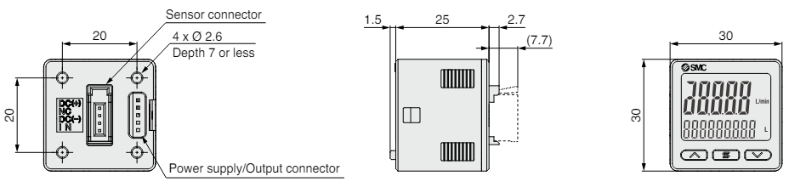
Dettagli tecnici
Dimensioni
Dimensioni generali
A
B
C
D
Serie attuale PFMV3
E
H
I
A
E
B
H
C
D
I
Serie nuova PFGV301
Serie | A | B | C | D | E | H | I
Serie attuale PFMV3 | 20 | 31 | 30 | 2 x M3 x 0.5 Prof. filettatura 4 | 1.5 | 3.2 | 8.2
Serie nuova PFGV301 | 20 | 25 | 30 | 4 x Ø 2.6 Profondità 7 max. | 1.5 | 2.7 | 7.7
Differenza nelle specifiche

Slide 6
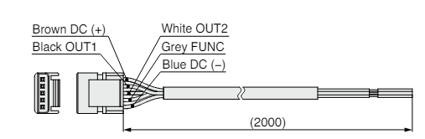
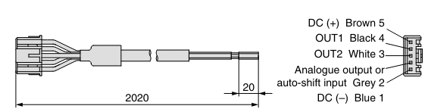
Dettagli tecnici
Accessori
Squadrette, montaggio a pannello e cavi
 | Serie attuale PFMV3 | Serie nuova PFGV301
Alimentazione/Connettore di uscita | ZS-28-A | ZS-46-5L
Connettore del sensore | ZS-28-C | ZS-28-C
Squadretta | ZS-28-B | ZS-46-A1 (verticale) ZS-46-A2 (orizzontale)
Adattatore per montaggio a pannello | ZS-27-C | ZS-46-B
Adattatore per montaggio a pannello + Coperchio di protezione frontale | ZS-27-D | ZS-46-D
Cavo di conversione PFMV30 - PFGV301 | - | ZS-28-A-X538
ZS-28-A
ZS-46-5L

